Slide 1

《深度学习实践》大作业汇报
残差去噪扩散模型 Residual Denoising Diffusion Models
中国科学技术大学 李毅

Slide 2
01
研究内容
02
环境配置
目录
03
训练过程
04
结果对比
CONTENTS
05
改进点
06
总结与展望

Slide 3
PART 1 研究内容

Slide 4
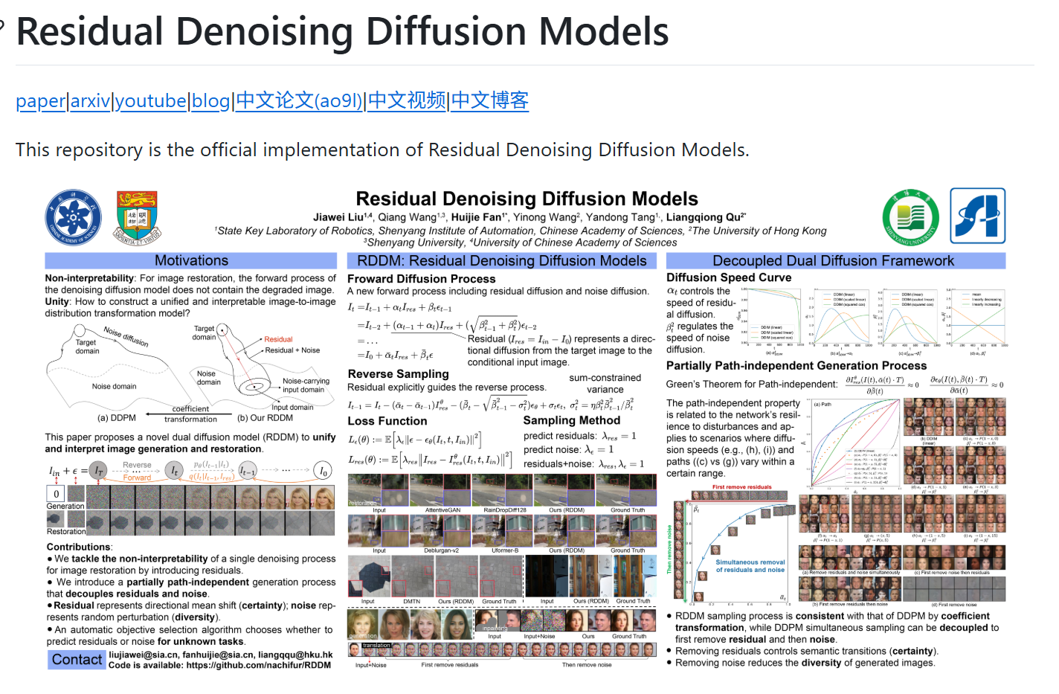
研究内容
该论文已经发表在CVPR2024上
单位：中科院, 国科大, 沈阳大学, 华南理工, 港大
代码：https://github.com/nachifur/RDDM
论文：https://arxiv.org/abs/2308.1371

Slide 5
研究内容
该文章提出了残差去噪扩散模型（RDDM），一种新颖的双重扩散过程，它将传统的单一去噪扩散过程解耦为残差扩散和噪声扩散。 这种双重扩散框架通过引入残差，将最初在图像修复中不可解释的基于去噪的扩散模型，扩展为适用于图像生成和修复的统一且可解释的模型。
具体而言，我们的残差扩散表示从目标图像到退化输入图像的定向扩散，并显式地指导用于图像修复的反向生成过程；而噪声扩散则代表了扩散过程中的随机扰动。残差优先考虑确定性，而噪声强调多样性，这使得 RDDM 能够有效统一处理具有不同确定性或多样性需求的任务，例如图像生成和修复。
值得注意的是，我们的 RDDM 使得仅用 L1 损失、批大小为 1 训练的通用 UNet，能够与最先进的图像修复方法相媲美。

Slide 6
研究内容
原作者在多个数据集上对残差去噪扩散模型（RDDM）的性能进行了评估，
在图像生成任务中，RDDM可采用更优化的系数调度策略进行训练，采用线性递减的αₜ（噪声扩散系数）与线性递增的βₜ²（残差扩散系数）可取得更好效果。生成结果的定量评估通过弗雷歇初始距离（Fr´echet Inception Distance, FID）和初始得分（Inception Score, IS）两大指标完成。
在图像恢复任务（包括阴影去除、低光照增强、图像去雨和图像去糊）在5个不同数据集上对本方法进行了系统评估。为确保公平对比，其他最先进(SOTA)方法的结果均直接引自原始文献。所有图像恢复任务中，输入图像统一缩放至256×256分辨率，网络训练批处理大小固定为1。阴影去除任务采用阴影掩膜和阴影图像作为条件输入，而其他恢复任务则直接使用退化图像作为条件输入。针对低光照增强任务，我们采用了直方图均衡化作为预处理手段。定量评估基于四项关键指标：平均绝对误差(MAE)、峰值信噪比(PSNR)、结构相似性指数(SSIM)以及学习感知图像块相似度，这些指标共同构成了对模型恢复效果的全面度量体系。

Slide 7
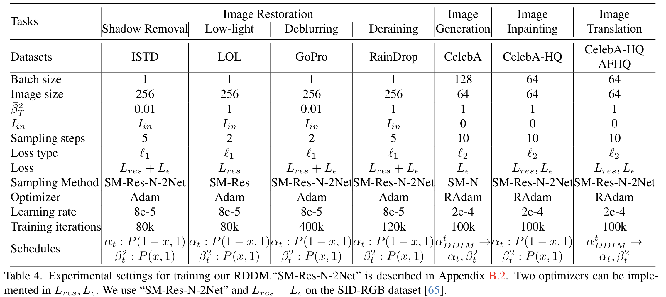
研究内容
受限于时间和算力限制，本复现报告仅对基于ISTD数据集的图像恢复和基于CelebA数据集的图像生成做了复现。

Slide 8
数据集
CelebA：
CelebA是CelebFaces Attribute的缩写，意即名人人脸属性数据集，其包含10,177个名人身份的202,599张人脸图片，每张图片都做好了特征标记，包含人脸bbox标注框、5个人脸特征点坐标以及40个属性标记，CelebA由香港中文大学开放提供，广泛用于人脸相关的计算机视觉训练任务，可用于人脸属性标识训练、人脸检测训练以及landmark标记等，官方网址：Large-scale CelebFaces Attributes (CelebA) Dataset
ISTD 全称 Image Shadow Triplets dataset，是一个关于图像阴影理解的数据集，包含 135 个场景中的 1,870 个图像三元组（阴影图像、阴影蒙版图像、无阴影图像）。该数据集可用于研究阴影检测和阴影去除多任务学习。

Slide 9
PART 2 环境配置

Slide 10
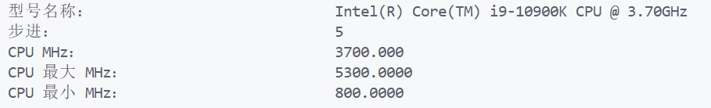
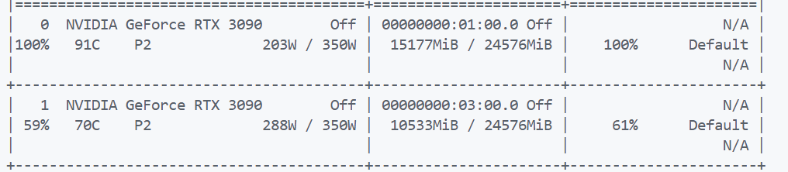
环境配置
开始使用自己电脑跑，发现速度过慢，且显存容量不够。遂转借服务器进行实验
服务器配置：Intel(R) Core(TM) i9-10900K CPU @ 3.70GHz
NVIDIA GeForce RTX 3090 *2
实际训练为单卡单任务训练。会有其他人同步使用，无法获得全天候使用时间

Slide 11
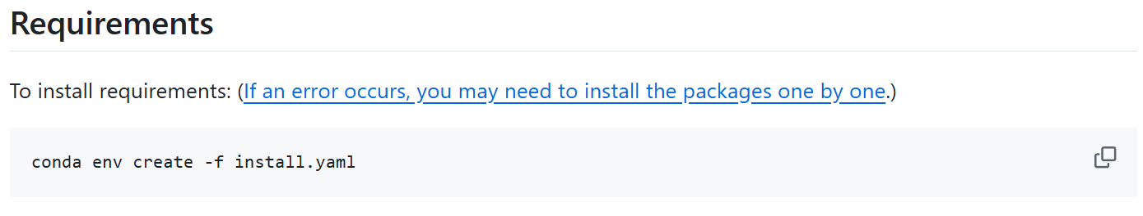
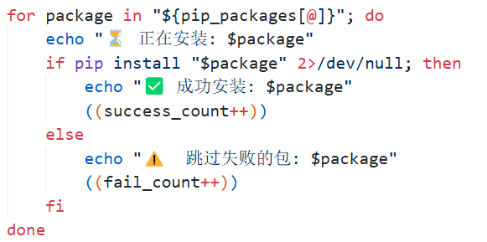
环境配置
提供了install.yaml列出代码运行需要的库和版本信息等。但是安装时候总是会出现大量的依赖问题导致报错。无法继续安装。手动安装过于麻烦，于是编写了脚本跳过安装失败的库，手动解决依赖的问题。

Slide 12
环境配置
数据集下载：
最初尝试直接在服务器上下载数据集，但因网络限制（无法访问GitHub）未能成功。国内可用资源多为非直链下载，且需复杂认证流程，在服务器端操作极为不便。因此改为本地下载后上传至服务器的方案，此过程耗时较多。

Slide 13
PART 3 训练过程

Slide 14
训练过程
图像生成：
为了节省时间和算力，对于原来的参数做了以下调整：
train_num_steps = 100000 -> 10000 # 减少训练轮次
train_batch_size = 128 -> 16 # 减少batch size
num_samples = 64 -> 16 # 减少样本数
网络参数、采样方式（sampling method）、优化器（optimizer）、学习率（Learning rate）等参数保持不变
设置每100轮save_and_sample一次，对比训练生成图像的变化

Slide 15
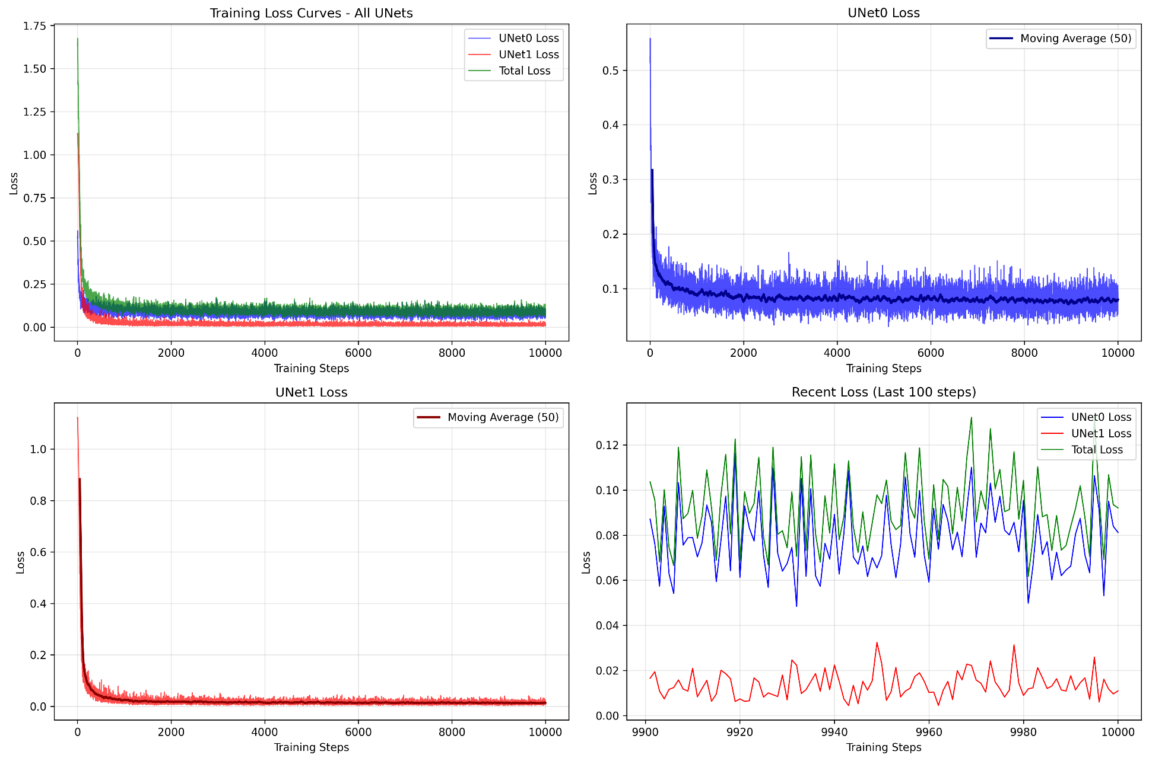
训练过程
图像生成：
编写代码，使得可以输出loss，并使用matplotlib绘制loss的变化
模型有两层UNet，需要分别记录它们的loss

Slide 16
训练过程
图像恢复：
为了节省时间和算力，对于原来的参数做了以下调整：
train_num_steps = 120000 -> 12000
batch_size为1，不需要调整
网络参数、采样方式（sampling method）、优化器（optimizer）、学习率（Learning rate）等参数保持不变
设置每100轮save_and_sample一次，对比恢复图像的变化

Slide 17
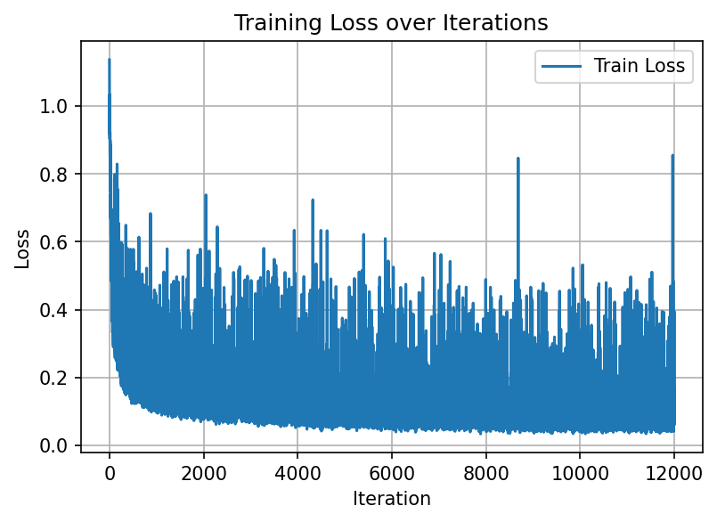
训练过程
图像恢复：
编写代码，使得可以输出loss，并使用matplotlib绘制loss的变化

Slide 18
PART 4 结果对比

Slide 19
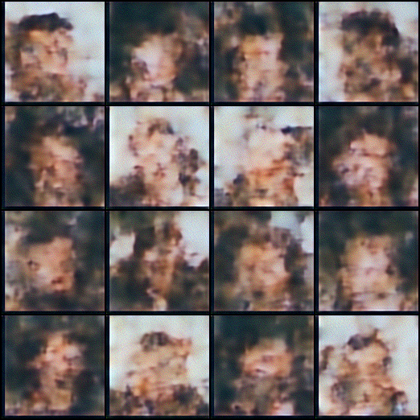
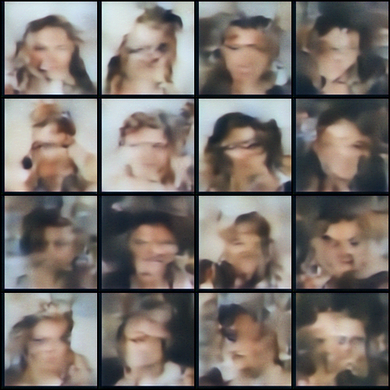
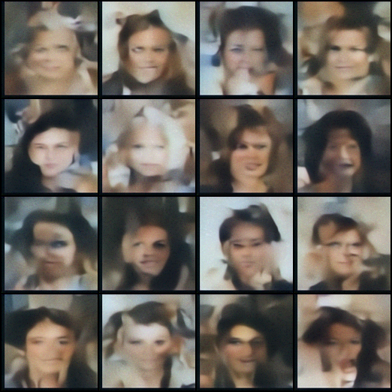
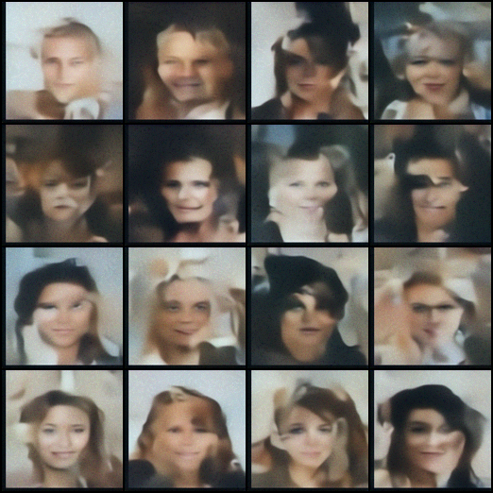
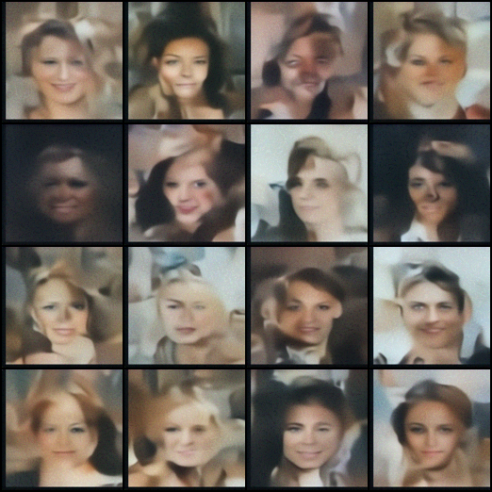
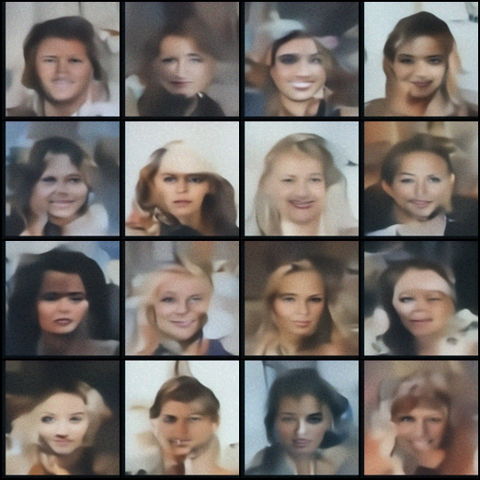
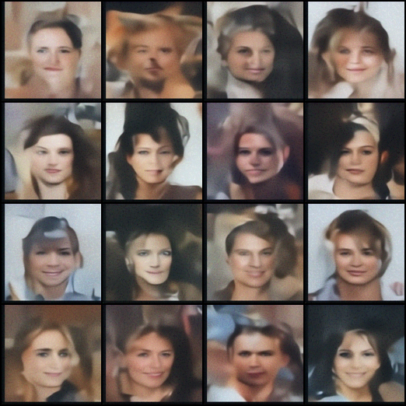
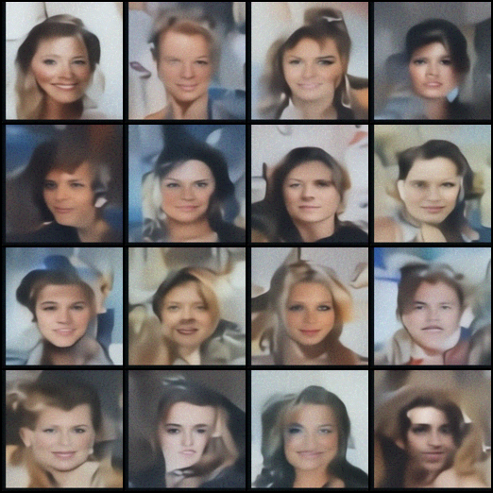
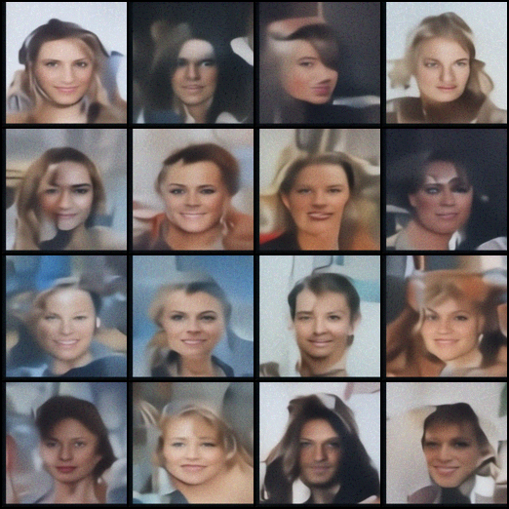
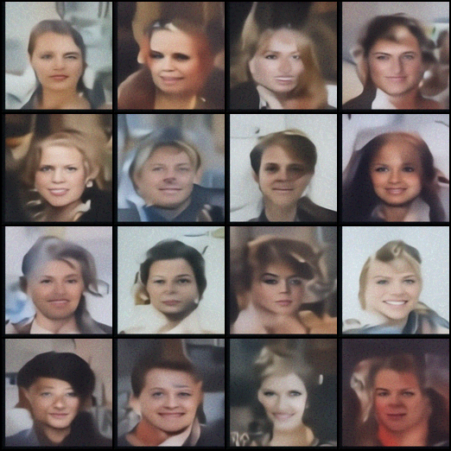
结果对比
图像生成：
sample_10
sample_20
sample_30
sample_40
sample_50
sample_60
sample_70
sample_80
sample_90
sample_100

Slide 20
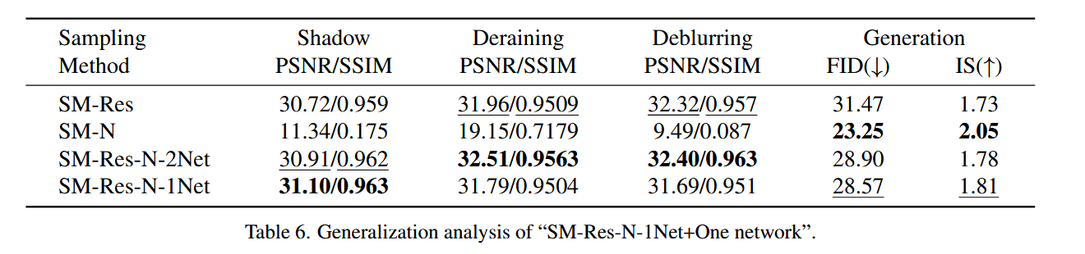
结果对比
图像生成：
FID通过预训练的Inception-v3网络提取特征，​计算生成图像与真实图像分布间的Wasserstein-2距离，越低越好
IS衡量两个关键属性：
​质量​：图像在Inception-v3中预测类别的置信度​（得分越高图像越清晰）
​多样性​：所有生成图像的预测类别分布熵​（熵越高多样性越好）
越高越好
最后测试得到的
FID Score: 98.1657
Inception Score: 1.5295 ± 0.1044
由于减少了batchsize和训练轮数，和论文结果有较大差异

Slide 21
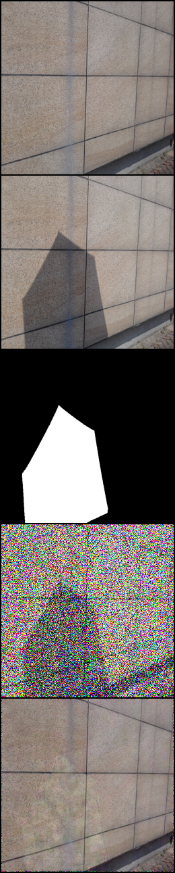
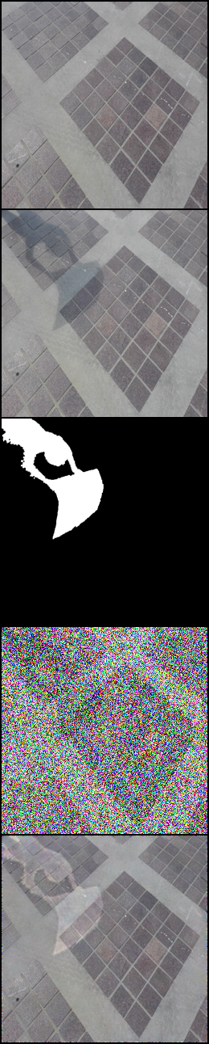
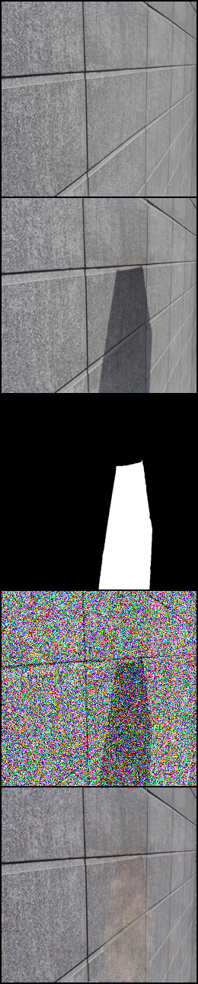
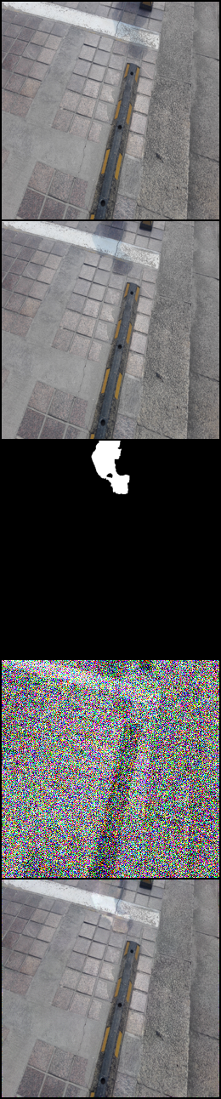
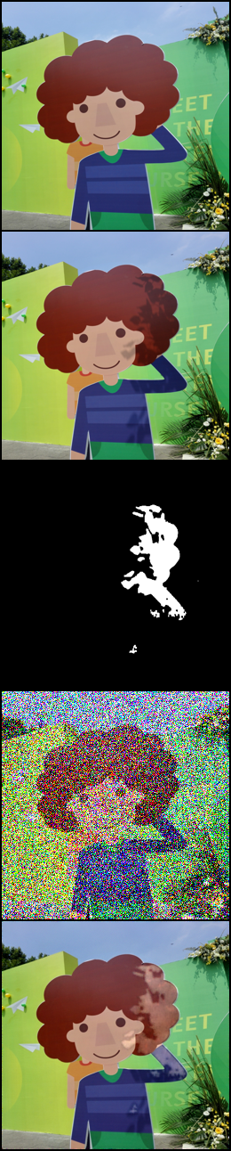
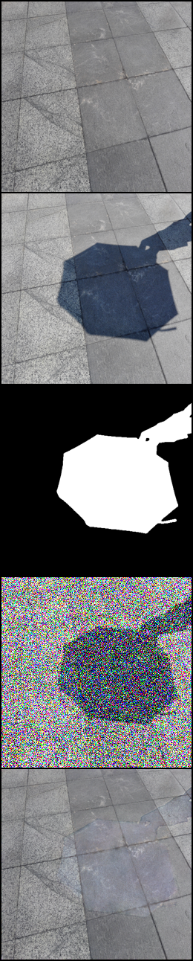
结果对比
图像恢复：
sample_10
sample_20
sample_30
sample_40
sample_50
sample_60

Slide 22
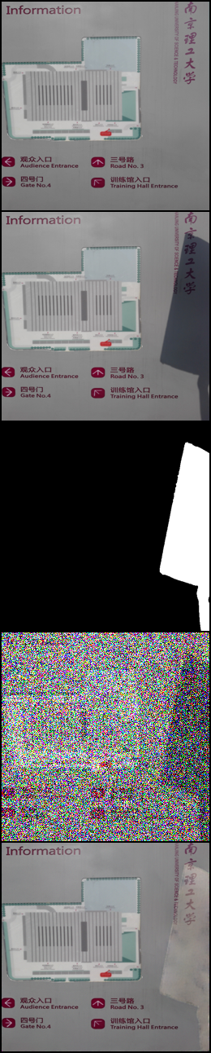
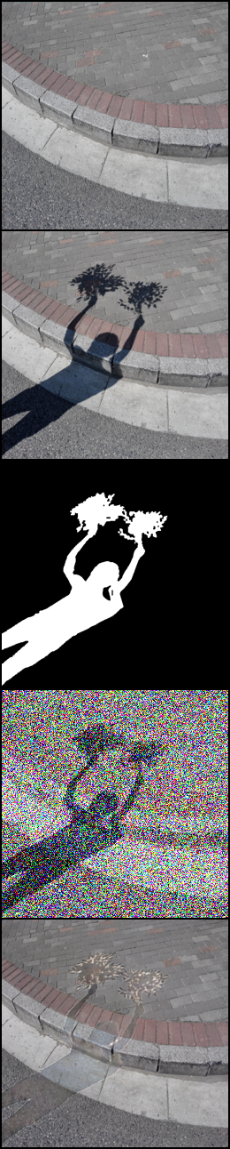
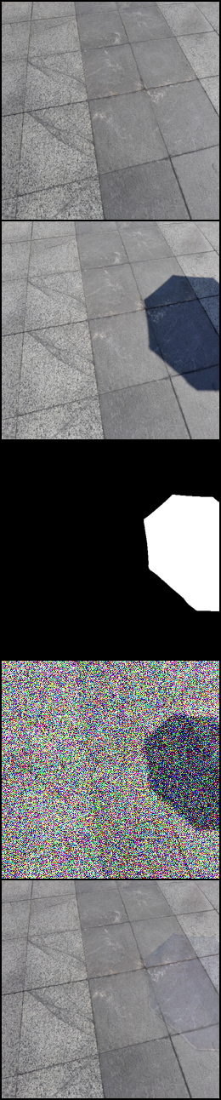
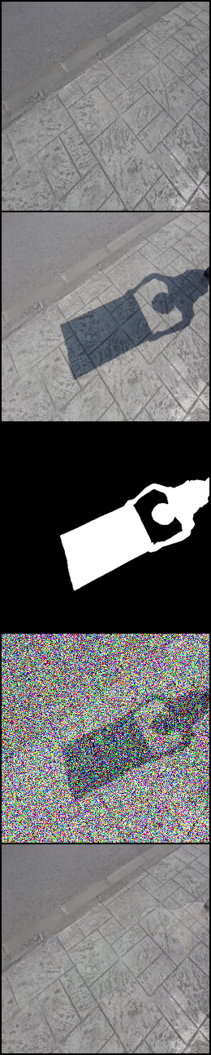
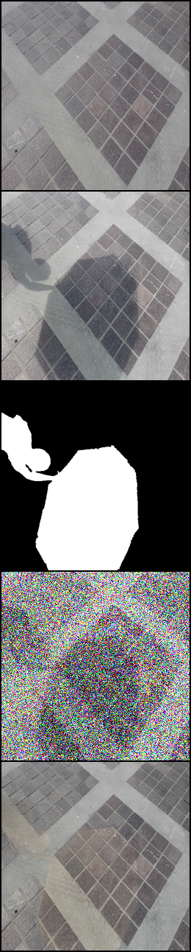
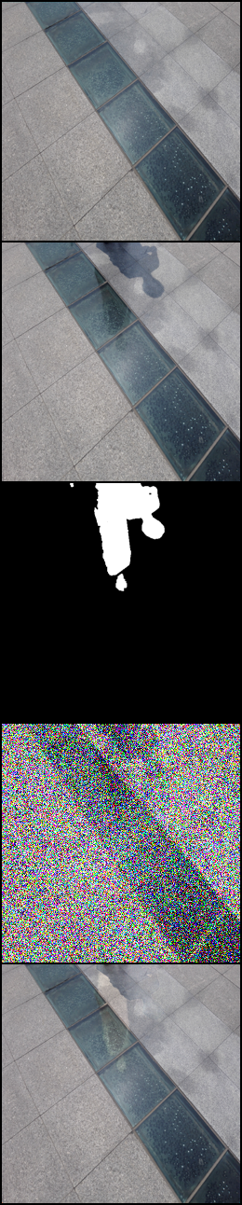
结果对比
图像恢复：
sample_70
sample_80
sample_90
sample_100
sample_110
sample_120

Slide 23
结果对比
图像恢复：量化指标
MAE（平均绝对误差）​：计算预测图像与目标图像像素级误差的绝对平均值。越低越好​
PSNR（峰值信噪比）：通过均方误差计算信噪比。越高越好​
SSIM（结构相似性指数）：通过亮度、对比度、结构三个分量评估图像相似性。越高越好​
LPIPS（学习感知相似度）​：基于深度特征的感知相似度度量，使用预训练CNN（如AlexNet/VGG）提取多层级特征，量化人眼对“内容一致性”的感知。越低越好​

Slide 24
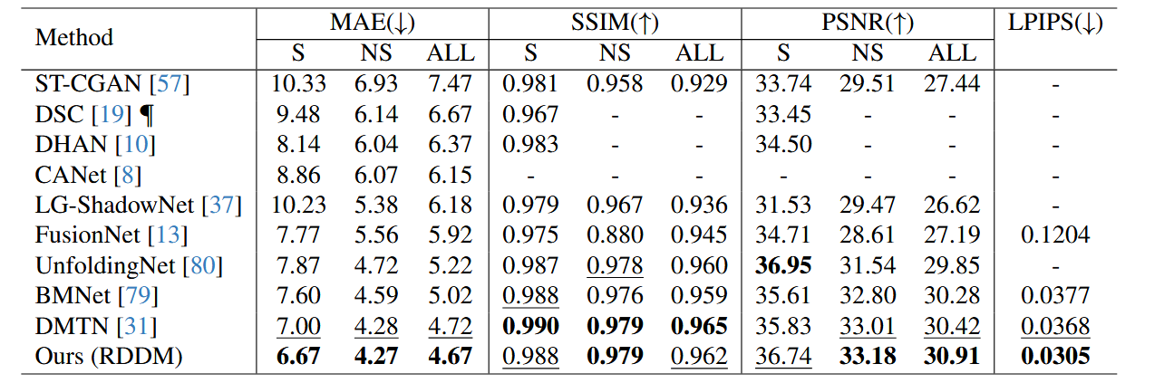
结果对比
图像恢复：
在100张图片组成的测试集上进行测试
==================================================
量化评估结果:
==================================================
MAE (Mean Absolute Error): 0.021880
PSNR (Peak Signal to Noise Ratio): 31.4816 dB
SSIM (Structural Similarity Index): 0.964223
LPIPS (Learned Perceptual Image Patch Similarity): 0.041843
由于batchsize保持了不变，只减少了训练轮数，除了MAE项以外，和论文结果有差异较小。效果较好

Slide 25
PART 5 改进点

Slide 26
改进点
编写脚本 install_all_packages.sh，便于安装环境
编写脚本 run_test.sh，stop_test.sh，monitor_test.sh等脚本，便于在后台训练，核心是使用nohup命令
修改训练函数使其可以输出loss，使得可以输出loss，并使用matplotlib绘制loss的变化
原来的评估指标计算使用matlab编写，将其用python转写便于在服务器上进行计算。

Slide 27
PART 6 总结与展望

Slide 28
总结与展望
总结：
本复现研究成功实现了残差去噪扩散模型（RDDM）在图像生成与恢复任务上的训练与测试全流程。 diffusion model 需要比较多资源。在受限资源条件下，模型仍能保持基础生成能力。说明了RDDM的能力。
展望：
作者称该模型在不同任务不同数据集上的泛化能力都较强，可以更多的测试这一说法
由于算力限制减少了训练轮数和batchsize，如果算力充足可以进行进一步测试

Slide 29
THANKS

